Slide 1
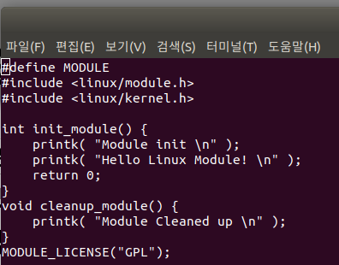
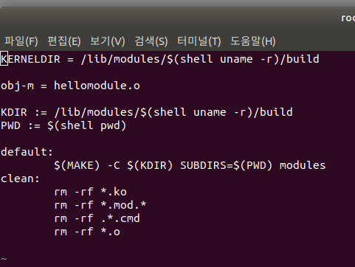
실습 4-3 Module Load & Unload
모듈 소스코드 작성
Hellomodule.c 코드 작성입니다.
init_module() 함수와 cleanup_module() 함수를 이용하여
모듈을 로드하고 언로드 할 수 있는 소스코드입니다.
모듈을 로드했을 때에 “Module init”과 “Hello Linux Module!”
두 문장이 출력될 것입니다.
모듈을 언로드했을 때에 “Module Cleaned up” 문장이 출력됩니다.
모듈 컴파일코드 작성
작성한 모듈을 컴파일하는 Makefile 작성입니다.
교수님이 제공해주신 Makefile을 사용하면 컴파일 시 오류가
다소 발생해서 사용하고 있는 Linux 4.16.9에 맞는 컴파일 코드를
사용하였습니다.
Make 명령어로 모듈을 컴파일하면 hellomodule.o파일이 만들어지고,
또한 .mod, .cmd, .ko 파일도 함께 만들어집니다.

Slide 2
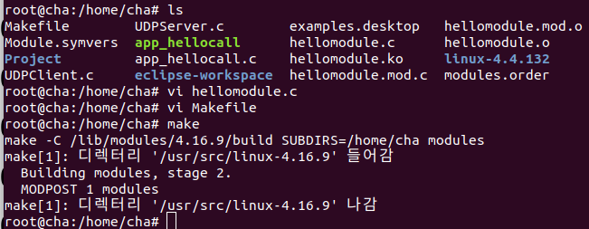
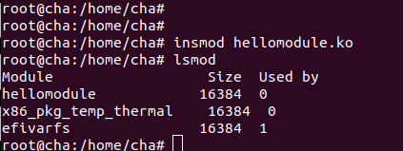
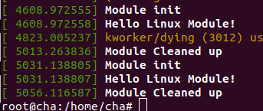
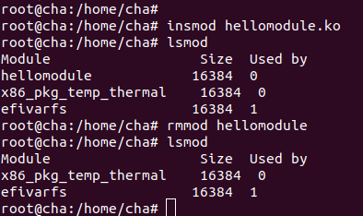
Makefile로 컴파일 실행
Makefile을 이용하여 make명령어를 실행한 결과입니다.
정상적으로 모듈이 컴파일 된 것이 확인됩니다.
모듈 적재하기
insmod 명령어로 생성된 hellomodule의 오브젝트 파일을
커널에 로드(적재)하였습니다. 정상적으로 적재된 것을 확인하기 위해 ismod명령어로 확인한 결과 hellomodule이 정상적재 된 것을 볼 수 있었습니다.
모듈 적재 후 커널에 출력된 메시지를 확인하기 위해 dmesg 명령어로 확인한 결과, 오른쪽과 같이 적재 시 출력될 메시지가 출력된 것을 볼 수 있습니다. ▶
모듈 제거하기
rmmod 명령어를 이용하여 hellomodule 모듈을 정상적으로 제거했습니다. 모듈 제거 시 “Module Cleaned up” 메시지가 정상출력 되었는지
위의 커널메세지로 확인할 수 있었습니다.

Slide 3
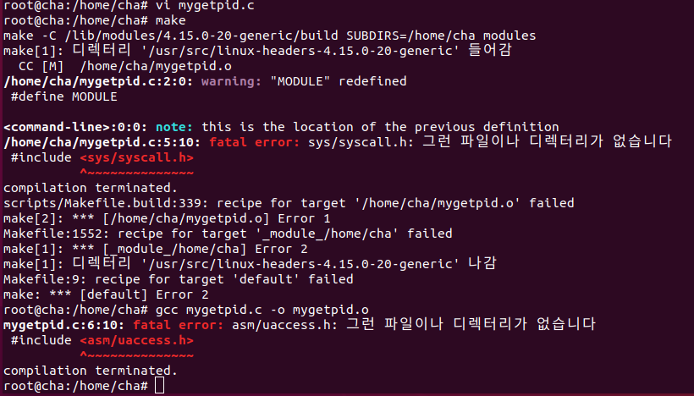
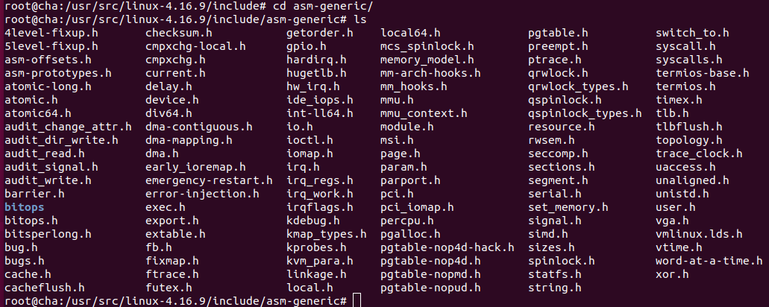
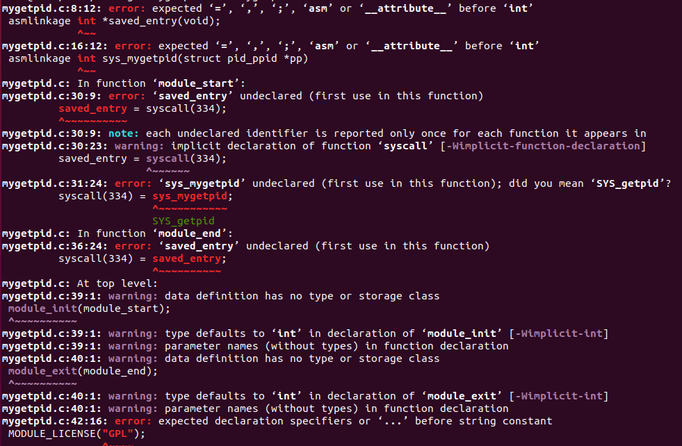
실습 4-4 모듈을 이용한 시스템 콜 구현
소스코드 작성 후 컴파일, 그러나..
제공된 소스코드를 리눅스에서 실행해 본 결과
gcc컴파일러를 사용하든, Makefile로 컴파일을 하든지
<asm/uaccess.h>를 못찾는 오류가 계속 떴습니다.
그래서 리눅스 내부 include 폴더에서 헤더파일이
존재하는지 찾아보게 되었습니다.
왼쪽 사진과 같이 include 폴더 내에는 uaccess.h 외에도
여러 헤더폴더가 존재함을 확인했습니다. 하지만 그 후 에도
계속 오류가 나자 헤더파일을 주석처리하고
◀ 컴파일 해보았습니다.
헤더파일을 주석처리하자, 코드 전체에 오류가 났습니다.
그래서 코드도 고쳐보고, 헤더파일관련 오류도 찾아보았지만,
오류를 처리하지 못했고 실습 4-4를 더 이상 진행하지 못하게
되었습니다.

Slide 4
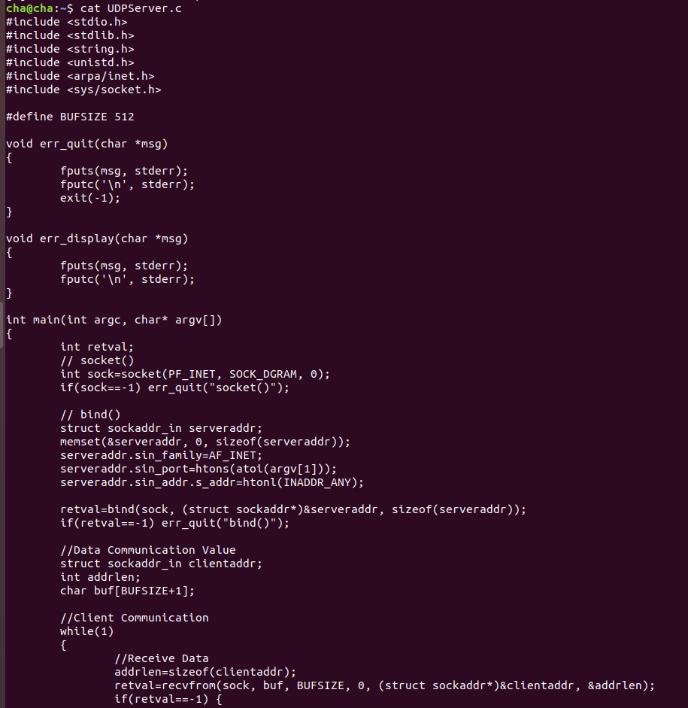
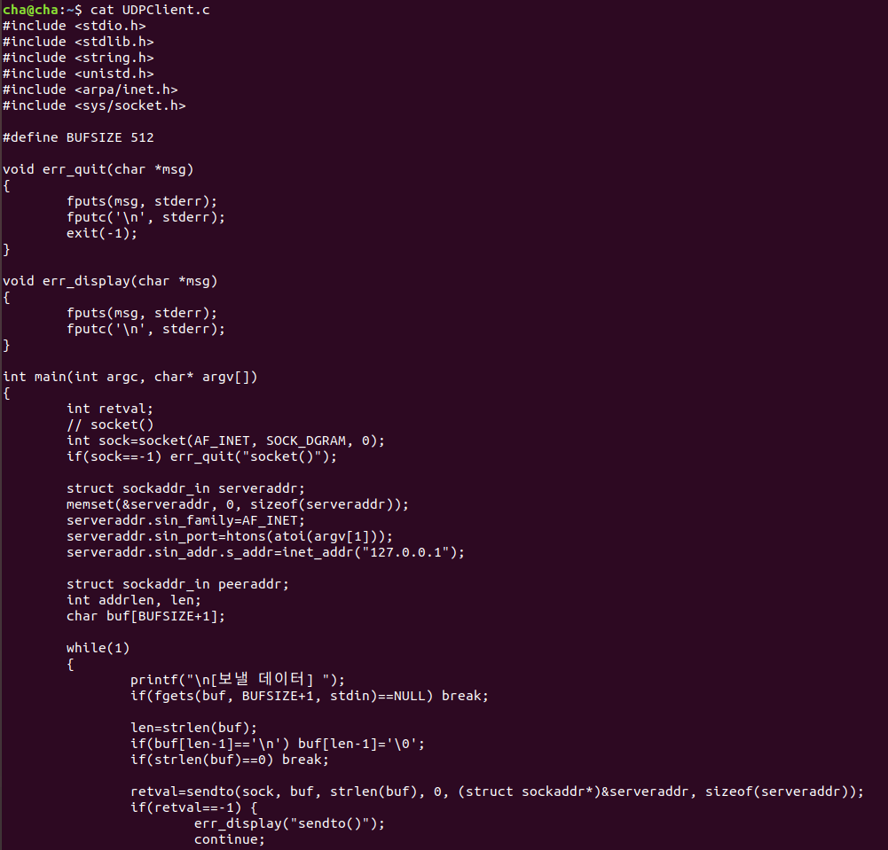
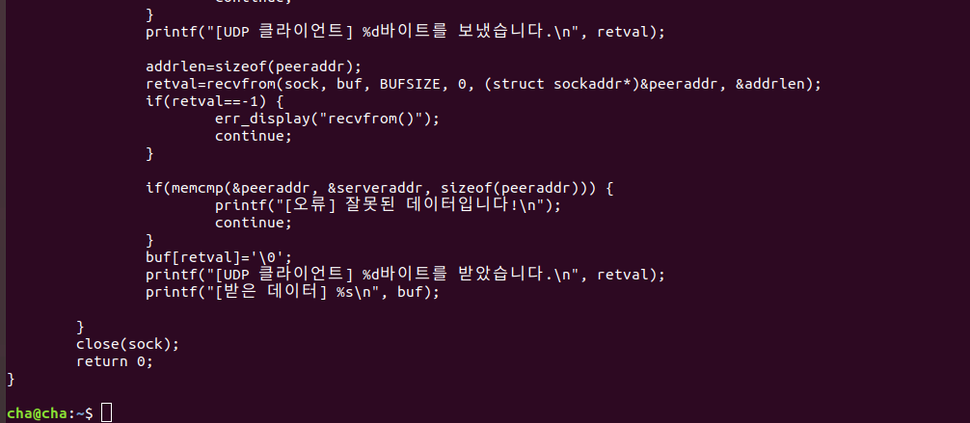
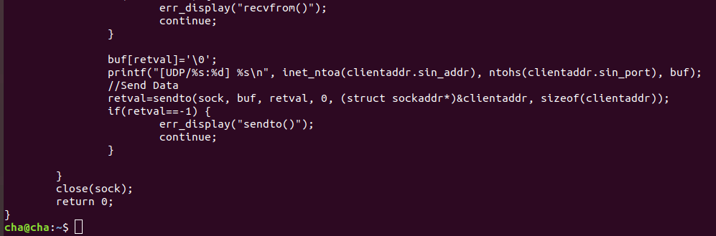
윈도우 C코드 채팅프로그램을 리눅스 코드로 변경하기
변경한 UDP소켓 코드
변경한 UDP클라이언트 코드

Slide 5
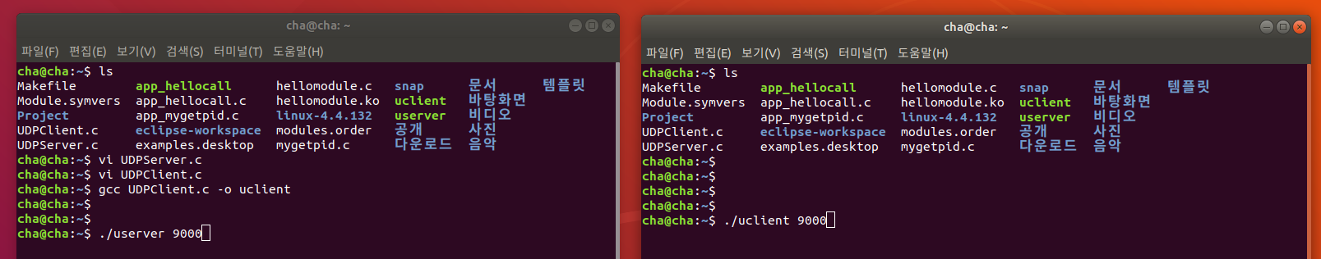
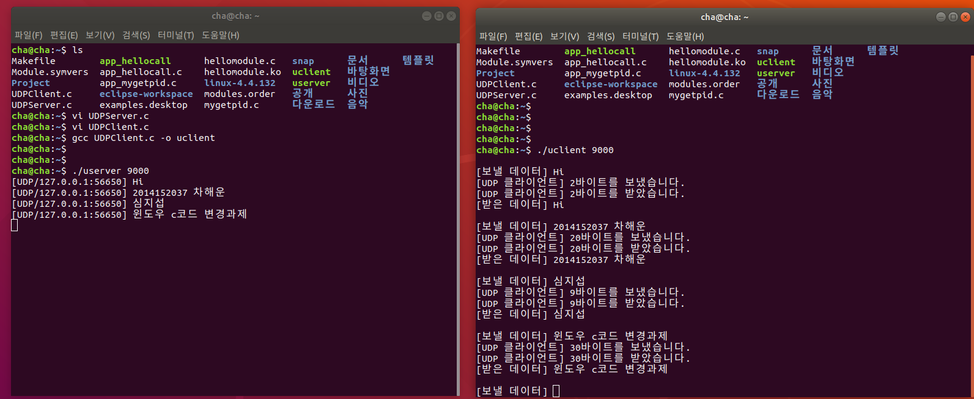
서버와 클라이언트를 각각 실행시키는 과정. Port를 9000으로 고정시켜놓으면 테스트 때 프로세스가 좀비가 될 수 있기 때문에
argv[1]로 포트값을 받도록 코드를 변경한 후 서로 다른 터미널을 켜서 각각 실행시켰습니다.
서버와 클라이언트를 실행한 후 클라이언트에서 4개의 메시지를 서버로 전송했습니다. 정상적으로 서버가 메시지를 받고
나서 다시 클라이언트에게 받은 메시지를 보냈습니다. 클라이언트는 그 메시지를 정상적으로 수신했습니다. ▼

